Slide 1
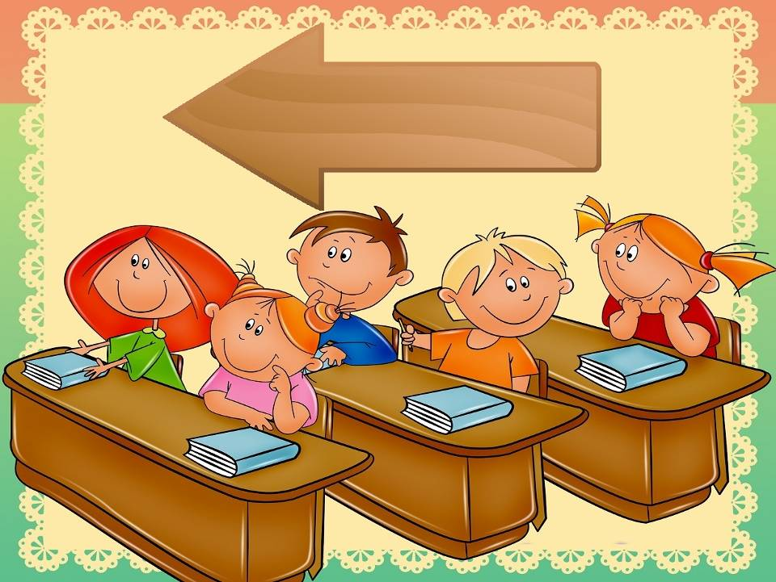
Глагол. Повторение изученного в начальной школе
Презентацию составила учитель
русского языка Булычева Я.С.

Slide 2


Slide 3
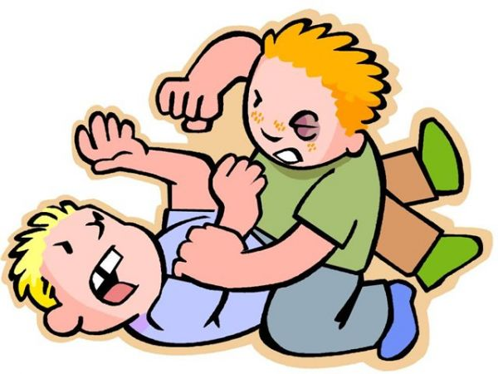
Прочитайте стихотворение А.Кушнера.
Кто сказал, что мы подрались?
Мы не дрались, а боролись,
Правда, мы чуть-чуть кусались,
И щипались, и кололись.
Правда, мы друг друга мяли,
И бодались, и лягались,
Нас, конечно, разнимали,
Мы, конечно, упирались.
2. Найдите слова, которые обозначают действие. Запишите их в тетрадь.

Slide 4
Проверим.
Кто сказал, что мы подрались?
Мы не дрались, а боролись,
Правда, мы чуть-чуть кусались,
И щипались, и кололись.
Правда, мы друг друга мяли,
И бодались, и лягались,
Нас, конечно, разнимали,
Мы, конечно, упирались.
3. К какой части речи они
относятся?
.

Slide 5
Глагол

Slide 6
4. Назовите те вопросы, на которые отвечает глагол.
Что? Чей? Где?
Как? Сколько?
С кем? Что сделать? Кто?
Что делать? Какой?

Slide 7
4. Проверим.
Что? Чей? Где?
Как? Сколько?
С кем? Что сделать? Кто?
Что делать?
Какой?

Slide 8
Что
Делать?
Что сделать?
Глагол

Slide 9
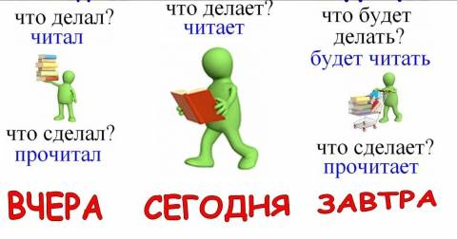
5. Рассмотрите картинку внимательно. О каком признаке глагола идет речь?

Slide 10
Что
Делать?
Что сделать?
Глагол
Настоящее, будущее, прошедшее время

Slide 11
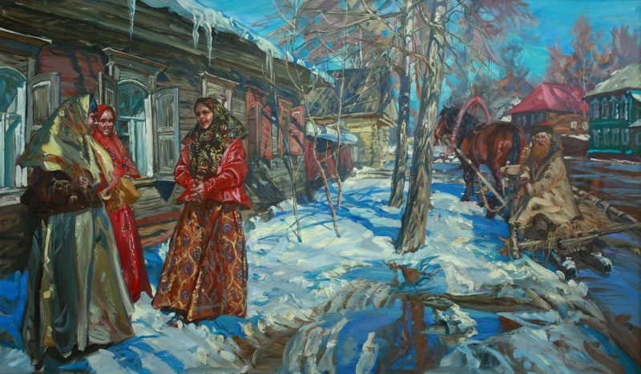
6. Спишите предложения. Укажите время глаголов.
Пришла весна. Солнце светит ярко. С крыш чистая капель падает. На земле разлилось много луж. Скоро все вокруг зазеленеет.

Slide 12
6. Проверим.
Пришла весна. Солнце светит ярко. С крыш чистая капель падает. На земле разлилось много луж. Скоро все вокруг зазеленеет.
Прош. вр.
Наст. вр
Наст. вр
Прош. вр
Буд. вр

Slide 13

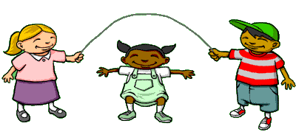
7. Разгадай загадку.
Какие признаки имеют
глаголы?
Это …
ОН
Это Я
А это
МЫ
Это ОНА
Это ОНИ
Это ТЫ
А это…
ВЫ

Slide 14
Что
делать?
Что сделать?
Глагол
1 лицо,
2 лицо,
3 лицо.
Ед. ч.,
Мн. Ч.
Настоящее, будущее, прошедшее время

Slide 15


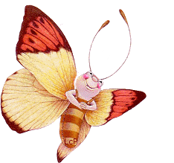




Slide 16
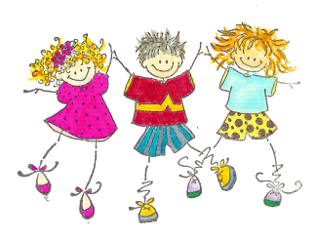
8. Спишите глаголы, распределяя их по столбикам: гл. 1 лица, гл. 2 лица и гл. 3 лица. Укажите число.
Читаю, пишет, расцветет, любуюсь, радуешься, смеемся, спят, учится, бежим, рисуете, смотрю, любит, шьешь.

Slide 17
8. Проверим
1 лицо | 2 лицо | 3 лицо
Читаю, любуюсь, смеемся, бежим, смотрю | Радуешься, рисуете, шьешь | Пишет, расцветет, спят, учится , любит

Slide 18
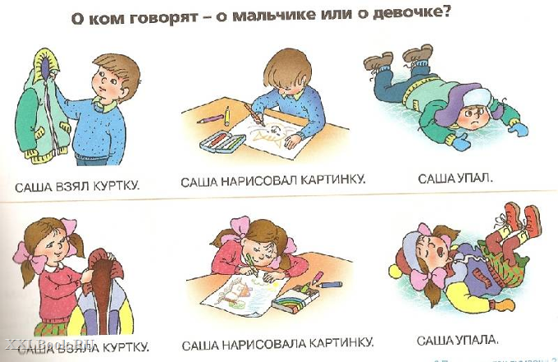
9. Каким признаком обладают глаголы прошедшего времени?

Slide 19
Что
Делать?
Что сделать?
1 лицо,
2 лицо,
3 лицо
Глагол
Настоящее, будущее, прошедшее время
Гл. в прошедшем времени имеют
м. род,
ж. род,
ср. род

Slide 20


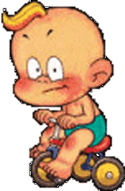

10. Подберите к картинкам подходящие по смыслу глаголы, поставьте их в прошедшее время, укажите род.

Slide 21
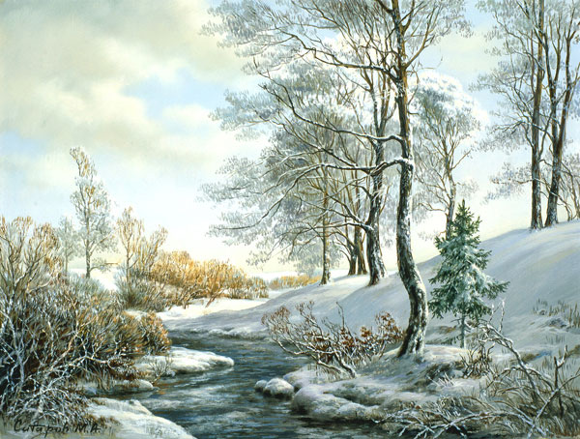
11. Спишите, подчеркните глаголы как члены предложения.
Уж тает снег, бегут ручьи,
В окно повеяло весною…
Засвищут скоро соловьи,
И лес оденется листвою.
Ф. Тютчев

Slide 22
11. Проверим.
Уж тает снег, бегут ручьи,
В окно повеяло весною…
Засвищут скоро соловьи,
И лес оденется листвою.
Ф. Тютчев

Slide 23
Глагол
Что
Делать?
Что сделать?
Глагол
Настоящее, будущее, прошедшее время
1 лицо,
2 лицо,
3 лицо
Гл. в прошедшем времени имеют
м. род,
ж. род,
ср. род

Slide 24
У меня отличное настроение!
У меня все получилось!
Мне понравился урок!
Я вспомнил(а) о глаголе, все, что узнала в начальной школе.
Мне сегодня не все удалось, но я
буду стараться!
Урок не понравился.

Slide 25
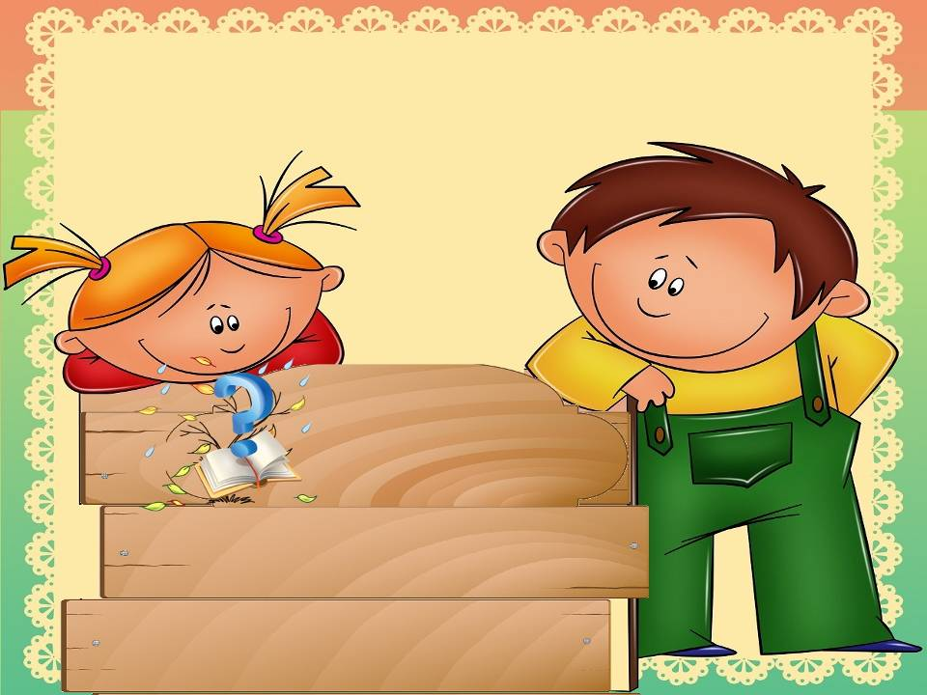
76.
Домашнее задание: параграф 16 (правило), творческое задание (сочинить сказку о любимом цветке).

Slide 26
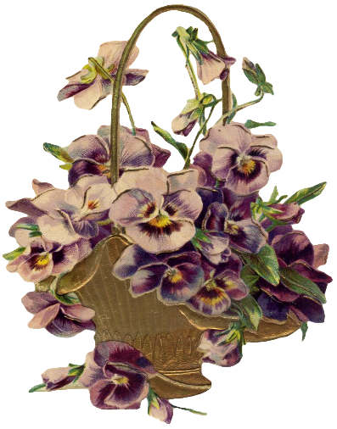
Спасибо за урок!

Slide 27

Приложение

